Slide 1
Chap.14 金属元素
Metal Elements

Slide 2
主要内容
14.1 概述
14.2 碱金属和碱土金属
14.3 过渡金属
14.4 镧系元素和锕系元素

Slide 3
14.1 概述
一、金属元素在周期表中的位置和基本性质
金属通常分为黑色金属和有色金属两大类。黑色金属指Fe、Mn、Cr及其合金。
有色金属按其密度、储量、分布等又分为：① 轻有色金属（Na、K、Ca、Mg等），② 重有色金属（Cu、Zn、Hg、Sb、Bi等），③ 贵金属（Pt、Au、Ag等），④ 稀有金属（Li、Be、V、Ti、稀土元素等），⑤ 准金属（Se、Ge、Tl等）等。

Slide 4
14.1 概述
二、金属单质的化学性质
1.与非金属反应
绝大多数金属能与非金属形成MOx、MXn、MHn、MNx、MSx等二元化合物。金属与非金属反应的难易程度大致与金属活泼次序相同。
但有些活泼金属、如Al、Cr等由于在表面形成的氧化物结构致密，覆盖于金属表面而阻止金属的进一步氧化，称为“钝化”。

Slide 5
14.1 概述
二、金属单质的化学性质
2.与水反应
ϕº < −0.41 V的金属都可能从H₂O中置换出H₂。
3.与酸反应
金属与酸的反应受许多因素的影响，包括金属的活泼性、酸的性质、产物的性质、酸的浓度和温度等。
Notes:
金属性强，易失电子，可与水反应置换出H2。标准电极电势越负，还原型的还原性越强，易失电子。

Slide 6
14.1 概述
二、金属单质的化学性质
4.与碱反应
一些两性元素可与强碱反应生成盐并放出H₂，如Al、Zn、Sb等。
5.与盐反应
活泼金属可将活泼性差的金属从其盐中置换出来。
6.配位作用
一些金属可生成配合物，如湿法冶金等。
4Au + 8KCN + O₂ + 2H₂O = 4K[Au(CN)₂] + 4KOH

Slide 7
常见金属主要化学性质
金属 | K Ca Na | Mg Al Mn Zn Fe Ni Sn Pb | H | Cu Hg | Ag Pt Au
与O₂反应 | 易 | 常温下反应 | - | 加热时反应 | 不反应
与H₂O反应 | 常温下反应 | 加热时反应 | - | 不反应
与酸作用 | 取代非氧化性酸中的氢 |  | - | 不反应
 | 作用激烈 | 依次减弱 | - | HNO₃,浓H₂SO₄ | 王水
与碱作用 | 仅Al、Zn等两性金属
与盐作用 | M_{前} + M_{后}^{n+} = M_{前}^{n+} + M_{后}
金属在溶液中失去电子能力依次减弱，还原性依次减弱

Slide 8
14.2 碱金属和碱土金属
碱金属 IA: Li 、Na、K 、 Rb、Cs、Fr。
它们的氧化物溶于水呈强碱性，所以称为碱金属。
碱土金属ⅡA: Be、Mg、Ca、Sr、Ba、Ra。
由于钙、锶、钡的氧化物在性质上介于“碱性”和“土性”(以前把粘土的主要成分Al₂O₃称为“土”)之间，所以称为碱土金属，现习惯上把铍和镁也包括在内。钫和镭是放射性元素。

Slide 9
14.2 碱金属和碱土金属
1807年,戴维电解KOH得到金属K(Potassium),用同样的方法从NaOH中得到金属Na(Sodium)。
1808年,戴维把潮湿的石灰和氧化汞按3:1的比例混合，放在白金皿中进行电解得到了钙汞齐，并制得了钙。不久他又从菱锶矿石(SrCO₃)、重晶石(BaSO₄)和苦土(MgO)中到得了三种新的金属元素单质——锶、钡(Barium)和镁。

Slide 10
14.2 碱金属和碱土金属
一、碱金属和碱土金属的通性
碱金属都是非常活泼的金属，它们的化合物都是离子型的。
碱金属盐都易溶于水（半径较大的部分阴离子盐除外），不水解。它们的氧化物和氢氧化物都显强碱性。

Slide 11
14.2 碱金属和碱土金属
一、碱金属和碱土金属的通性
碱土金属元素也是活泼性很强的金属，但比同周期碱金属差些。
碱土金属的氯化物、硫化物、硝酸盐可溶于水，而碳酸盐、草酸盐、硫酸盐、磷酸盐中大多微溶或难溶于水。氧化物、氢氧化物也显强碱性，但氢氧化物的溶解度较小。
碱金属和碱土金属，同族元素电负性和电离能逐渐减小，熔沸点逐渐降低，金属性从上到下逐渐增强。
Notes:
金属晶体,金属键从上往下,金属阳离子半径增大,对外层电子束缚能力减弱,金属键减弱.熔沸点降低

Slide 12
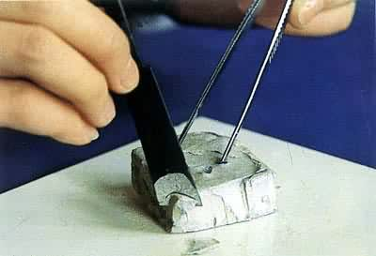
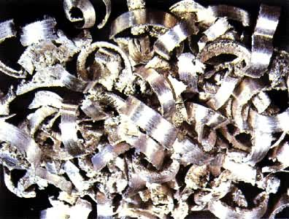
14.2 碱金属和碱土金属
二、单质的性质
碱金属和碱土金属的性质非常活泼 。它们大都是银白色金属，都是低熔点、质软的轻金属。碱土金属的熔沸点、硬度、密度都比碱金属高得多。
金属钠
金属钙

Slide 13
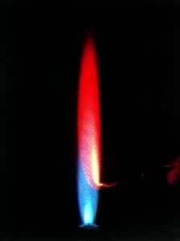
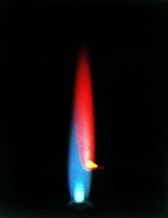
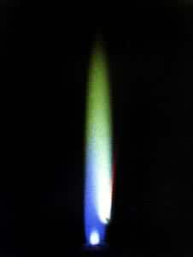
14.2 碱金属和碱土金属
二、单质的性质
碱金属和碱土金属或其挥发性盐在火焰上灼烧时，会产生特征的颜色，称为焰色反应 。
锂
锶
铜

Slide 14
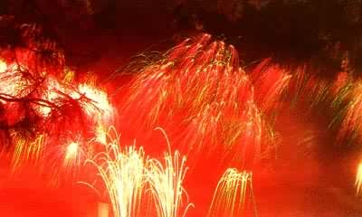
节日焰火

Slide 15
14.2 碱金属和碱土金属
二、单质的性质
强还原性是碱金属和碱土金属的特征性质。可与大多数非金属，如氧、卤素、硫、氮、氢直接化合，形成离子型化合物，但Li、Be的部分化合物为共价型化合物。
碱金属和碱土金属单质都可从水或非氧化性酸中置换出H₂，且反应程度从上到下逐渐强烈。遇水或酸因强烈放热而发生燃烧甚至爆炸。
碱金属和碱土金属都可将其它金属从其盐中置换出来，常用于制备稀有金属或贵金属等。

Slide 16
14.2 碱金属和碱土金属
三、氧化物的性质
1.氧化物
碱金属的普通氧化物均为固体，颜色由Li₂O到Cs₂O依次加深，熔点依次降低，热稳定性增强。碱土金属氧化物的熔沸点及热稳定性的变化趋势与碱金属相似，但其熔点比较金属高得多。
碱金属氧化物与水反应生成氢氧化物，反应程度依次增强，其中Li₂O与水作用缓慢，Rb₂O和Cs₂O遇水即发生燃烧，甚至爆炸。碱土金属氧化物与水反应与碱金属相似。总体较慢。

Slide 17
14.2 碱金属和碱土金属
碱金属和碱土金属氧化物的颜色和熔点
氧化物 | Li₂O | Na₂O | K₂O | Rb₂O | Cs₂O
颜色 | 白色 | 白色 | 淡黄色 | 亮黄色 | 橙红色
熔点/K | 1710 | 1407 | 813（分解） | 673（分解） | 768（分解）
Δ_{f}H_{m}º/kJ⋅mol⁻¹ | −595.8 | −415.9 | −493.7 | 33.1 | 317.6
氧化物 | BeO | MgO | CaO | SrO | BaO
颜色 | 白色 | 白色 | 白色 | 白色 | 白色
熔点/K | 2851 | 3098 | 2886 | 2804 | 2246
Δ_{f}H_{m}º/kJ⋅mol⁻¹ | −609.4 | −601.7 | −635.5 | −592.0 | −558.1

Slide 18
14.2 碱金属和碱土金属
三、氧化物的性质
2.过氧化物
碱金属和碱土金属均可生成过氧化物（除铍外）,过氧化物中存在着过氧离子O₂²⁻，氧化值为−1
Na₂O₂ + 2H₂O = 2NaOH + H₂O₂
2H₂O₂ = O₂ + 2H₂O
2Na₂O₂ + 2CO₂ = 2Na₂CO₃ + O₂
Na₂O₂具有强氧化性，可将Cr₂O₃和Fe₂O₃等氧化为+6氧化态的化合物

Slide 19
14.2 碱金属和碱土金属
三、氧化物的性质
3.超氧化物
除Li、Be、Mg外，碱金属和碱土金属都可形成超氧化物。存在超氧离子O₂⁻。O₂⁻是一个自由基，其氧化值为−1/2。
2MO₂ + 2H₂O = 2MOH + H₂O₂ + O₂
4MO₂ + 2CO₂ = 2M₂CO₃ + 3O₂

Slide 20
14.2 碱金属和碱土金属
三、氧化物的性质
4.臭氧化物
O₃与K、Rb、Cs的氢氧化物反应得到臭氧化物。
MO₃不稳定，可缓慢分解放出O₂，遇水激烈反应生成氢氧化物并放出O₂。
2MO₃ = 2MO₂ + O₂
4MO₃ + 2H₂O = 4MOH + 5O₂

Slide 21
14.2 碱金属和碱土金属
四、氢氧化物的性质
碱金属的氢氧化物都是白色固体，易溶于水且完全电离，显强碱性（LiOH除外）。它们对皮肤、纤维、玻璃、陶瓷等都具有强腐蚀性，因此又称它们为苛性碱（caustic alkali）。
碱土金属的氢氧化物也是白色固体，在空气中易吸湿潮解，易吸收CO₂形成难溶性碳酸盐。

Slide 22
14.2 碱金属和碱土金属
五、常见盐
碱金属的盐大都是离子型化合物，易溶于水。
碱土金属的盐中，与一价阴离子组成的盐易溶，如氯化物、硝酸盐、醋酸盐等。与二价、三价阴离子的盐大都难溶，如草酸盐、碳酸盐、磷酸盐
碱金属和碱土金属的盐易形成结晶水合物。
碱金属盐比碱土金属盐的热稳定性强；同族元素，离子半径越大，盐的热稳定性越强。硝酸盐最不稳定，碳酸盐次之，卤化物、硫酸盐、磷酸盐等都很稳定。

Slide 23
14.2 碱金属和碱土金属
六、配合物
在周期系的所有金属元素中，碱金属形成配合物的能力是最弱的。
碱土金属形成配合物的能力比碱金属强，尤其是Ca²⁺和Mg²⁺的配合物较为常见。

Slide 24
14.2 碱金属和碱土金属
七、对角线原则
金属Li和Mg在过量空气中燃烧均生成普通氧化物；与水反应都较慢；它们的氢氧化物在水中的溶解度都比较小；受热时易分解。
金属Be和Al都是两性元素，都可被浓硝酸钝化，其氧化物都是熔点高硬度大的物质，氢氧化物都显两性且难溶于水。

Slide 25
14.3 过渡金属
周期表中ⅢB到ⅡB的元素，具有未充满d电子，价层电子构型为(n−1)d^{1~10}ns^{1~2}，称为过渡元素。
而具有未充满f电子的镧系元素和锕系元素，价层电子层构型为(n−2)f^{1~14}(n−1)d^{0~1}ns²，称为内过渡元素。
第四、五、六、七周期的过渡元素分别称为第一、二、三、四过渡系元素。

Slide 26
14.3 过渡金属
一、过渡元素的基本性质
① 都是金属，大多数硬度较大，熔、沸点较高，导电性、导热性及延展性良好。
② 多数元素在金属活动顺序表中位于氢以前，能够从非氧化性酸中置换出H₂。
③ 大多具有多种氧化态。
④ 化合物大多具有一定的颜色。
⑤ 由于镧系收缩，第三过渡系列元素的性质与第二过渡系列元素的性质具有很多相似性。

Slide 27
14.3 过渡金属
一、过渡元素的基本性质
1.金属性
过渡金属一般都有较高的熔点、沸点，未成对电子数越多，熔沸点越高，硬度、密度也越大。W熔点（3683K）最高，Cr硬度最大，锇、铱、铂密度最大。
同周期，从左到右，原子半径逐渐缓慢减小，至Ⅷ族附近，又开始增加。
许多过渡元素都能与活泼的非金属元素直接作用，生成相应的化合物。

Slide 28
14.3 过渡金属
一、过渡元素的基本性质
2.氧化态特征
从左到右，最高氧化值随d电子数的增多而依次升高，可变氧化态的数目也依次增多，当d电子数达到或超过5时，氧化值逐渐减少，可变氧化态的数目随之减少。
从上到下，同族元素高氧化值趋于稳定。第一过渡系低氧化值比较稳定；高氧化值是强氧化剂；而第二、第三过渡系高氧化值化合物比较稳定，低氧化值化合物通常具有还原性。

Slide 29
14.3 过渡金属
一、过渡元素的基本性质
3.颜色及磁性特征
过渡元素的化合物通常具有一定的颜色。过渡金属元素的离子产生颜色的原因很复杂，主要有d-d电子跃迁、配体-金属电荷迁移等。
由于存在未成对电子，过渡金属及其化合物常具有顺磁性。

Slide 30
14.3 过渡金属
一、过渡元素的基本性质
4.氧化物及其水合物的酸碱性
① 从左到右，最高氧化值的氧化物及其水合物的碱性逐渐减弱；
② 从上到下，相同氧化值的氧化物及其水合物的碱性逐渐增强；
③ 同一元素，一般低氧化态显碱性，高氧化态显酸性，且随氧化值升高酸性增强。
5.配位性
过渡金属具有强烈的形成配合物的倾向。

Slide 31
14.3 过渡金属
二、铬和锰
1.成键特征及单质的性质
铬的6个价电子都可参与成键，常见氧化值有+6、+3和+2。
① 酸性条件下，Cr₂O₇²⁻具有较强的氧化性，而Cr³⁺是最稳定的。因此，在酸性条件下Cr₂O₇²⁻的还原产物通常是Cr³⁺；
② 无论是酸性介质还是碱性介质中，单质铬都具有强还原性。

Slide 32
14.3 过渡金属
二、铬和锰
1.成键特征及单质的性质
锰的价层电子构型为3d⁵4s²，氧化态非常丰富，常见氧化值有+7、+4、+2、+6和+3 。
① 酸性介质，最高氧化态的化合物（高锰酸盐）具有强氧化性，而Mn²⁺是最稳定的。因此，MnO₄⁻的还原产物Mn²⁺；
② 无论在酸性还是在碱性介质中，Mn³⁺和MnO₄²⁻可发生歧化反应
③ 单质Mn具有强还原性。

Slide 33
14.3 过渡金属
二、铬和锰
2.铬(Ⅲ)化合物的性质
（1）氧化物及其水合物
（2）常见铬(Ⅲ)的盐
① 水解性和两性
② 配位性
③ 氧化还原性

Slide 34
14.3 过渡金属
二、铬和锰
3.铬(Ⅵ)化合物的性质
（1）三氧化铬和铬酸
（2）铬酸盐和重铬酸盐
①氧化性
②沉淀反应
③生成过氧基配合物

Slide 35
14.3 过渡金属
二、铬和锰
4.锰(Ⅱ)化合物的性质
①还原性
②配位性
③沉淀反应
5.锰(Ⅳ)化合物的性质
①氧化还原性
②配位性

Slide 36

14.3 过渡金属
二、铬和锰
6.锰(Ⅵ)、锰(Ⅶ)化合物的性质
① 强氧化性
2MnO₄⁻ + 5H₂O₂ + 6H⁺ = 2Mn²⁺ + 5O₂↑ + 8H₂O
2MnO₄⁻ + 5H₂C₂O₄ + 6H⁺ = 2Mn²⁺ + 10CO₂↑ + 8H₂O
②不稳定性
4MnO₄⁻ + 4H⁺ = 4MnO₂↓ + 3O₂↑ + 2H₂O 慢
2 KMnO₄ 2MnO₂ + K₂MnO₄ + O₂↑ 快

Slide 37
14.3 过渡金属
三、铁系元素和铂
1.铁系元素的成键特征和单质的性质
① 还原性
②配合物
2.铁系元素的氧化物和氢氧化物的性质
FeO为碱性氧化物
Fe₂O₃是两性氧化物但碱性强于酸性，有α和γ两种构型。
Fe₃O₄是黑色磁性物质，可以认为是氧化亚铁和氧化铁的混合物

Slide 38
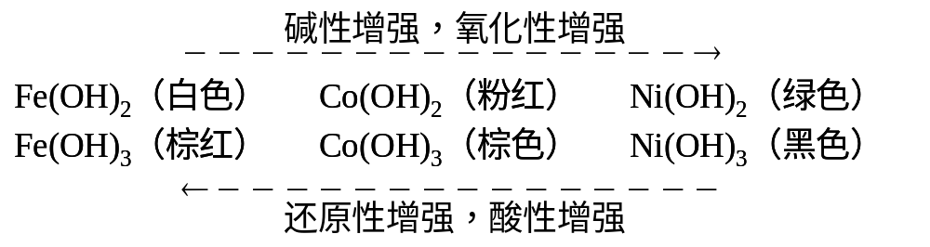
14.3 过渡金属
三、铁系元素和铂
2.铁系元素的氧化物和氢氧化物的性质
向Fe²⁺、Co²⁺、Ni²⁺溶液中加入碱，可生成相应的氢氧化物沉淀，它们都是难溶于水的弱碱。
图14-6铁系元素的氢氧化物的性质

Slide 39
14.3 过渡金属
三、铁系元素和铂
3.铁系元素的盐的性质（自己总结）
（1）+Ⅱ氧化态的盐
（2）+Ⅲ氧化态的盐
4.铂及其化合物的性质 （了解）

Slide 40
14.3 过渡金属
四、铜、银和锌、汞
1.成键特征和单质的性质 （一般要求）
2.铜化合物的性质 （自己总结）
3.银化合物的性质 （自己总结）
4.锌化合物的性质
5.汞化合物的性质

Slide 41
谢谢！

